Slide 1
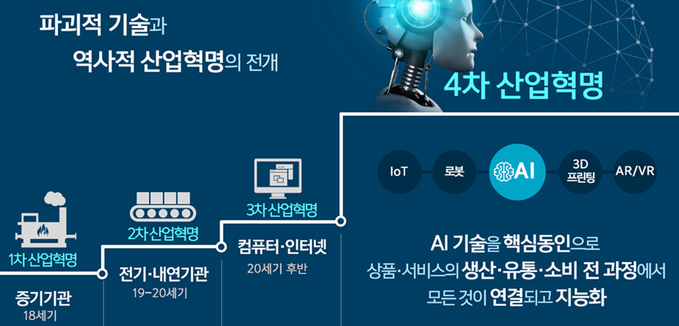
스마트팩토리의 이해 & 자동화시스템 구현

Slide 2
산업혁명과 스마트팩토리
■ 산업 혁명과 4차 산업혁명
■ 스마트팩토리의 개요
■ 스마트팩토리의 배경 및 기대 효과
PLC 제어의 기초
■ 자동화 시스템의 개요
차례
■ PLC의 구조 및 원리
PLC 제어 프로그래밍
■ 멜섹 프로그램 사용법
■ PLC 프로그래망 작성 절차
■ 입출력 디바이스
■ 시퀀스 명령어
■ 프로그래밍 기본 회로
■ 실린더 제어 프로그래밍
■ 신호등 제어 프로그래밍
■ 생산자동화 시스템
HMI PLC 제어
■ HMI PLC 제어의 개요
■ HMI PLC 제어 프로그래밍
Notes:
스마트팩토리는 기존의 자동화 공장에서 계획, 설계, 생산, 검사, 유통까지의 모든 과정을 총괄하는 지능형 관리시스템을 추가한 것이다.

Slide 3
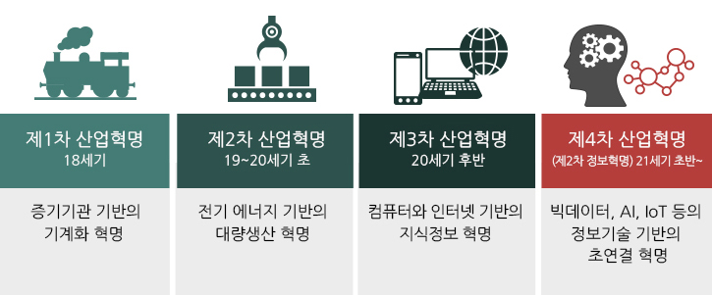
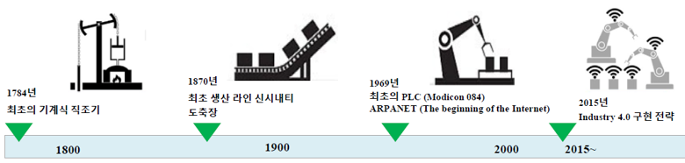
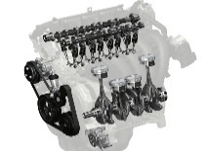
1
산업혁명
산업혁명
새로운 기술이 출현하면서 생산·소비의 폭발적인 변화와 결과를 초래하는 산업의 변화
산업혁명

Slide 4

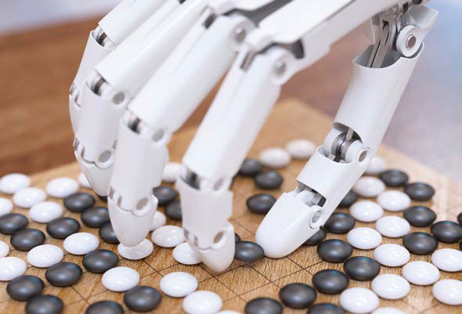

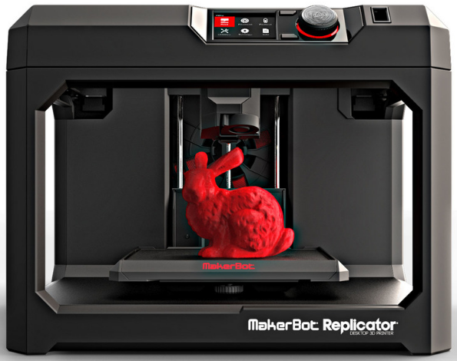
2
4차산업의 핵심
4차 산업의 활용
4차산업 혁명의 핵심 동력은 사물인터넷, 빅데이터, 인공지능, 3D프린터, 로봇 등을 들 수 있다.
■ 사물인터넷(IoT)
■ 인공지능(AI)
■ 빅데이터
■ 3D프린터 / 로봇 / 드론

Slide 5

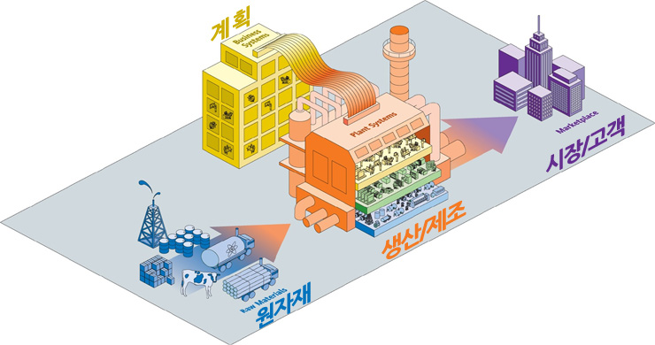
1
스마트팩토리의 개요
스마트팩토리
기획/설계, 생산, 유통 및 판매 등 생산과정 전반에 대해 ICT 기술로 통합해 최소 비용과 시간으로 고객 맞춤형 제품을 생산하는 첨단 지능형 공장이다.
스마트팩토리란?
공장자동화(FA) + 지능형 통합관리 시스템
설계, 개발, 제조, 유통의 생산공정 + ICT, AI
생산성, 품질, 고객 만족도 향상
스마트팩토리

Slide 6
1
스마트팩토리의 개요
스마트팩토리 발달 과정
시퀀스 제어
PLC 제어
HMI/SCADA
스마트(지능화)
전기회로배선
프로그래밍
원격제어
지능화
▪ 릴레이
▪ 타이머
▪ 카운터
▪ 센서/엑추에이터
▪ 반도체
▪ 무접점SW
▪ 타이머/카운터
▪ 센서/엑추에이터
▪ PLC프로그램
▪ 터치 모니터
▪ 유무선 통신
▪ 산업용 로봇
▪ 실시간 모니터링
▪ 원격 제어
▪ 사물인터넷(IoT)
▪ 빅데이터
▪ 인공지능(AI)
▪ 3D프린터
▪ CPS

Slide 7
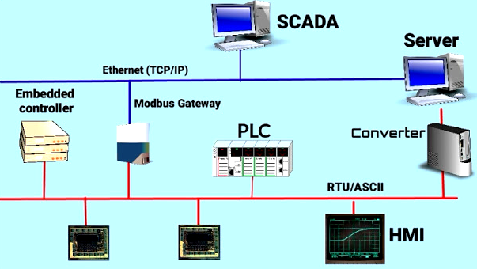
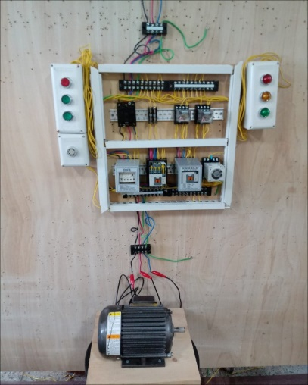
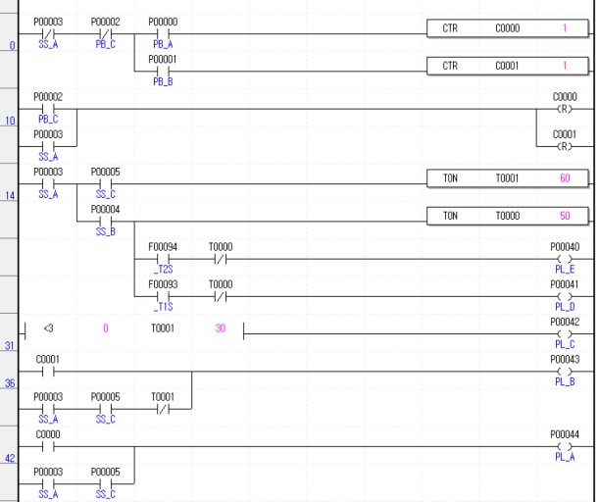
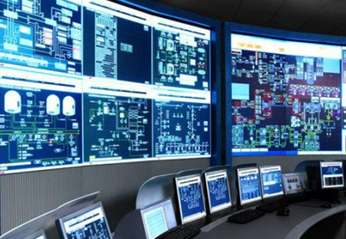
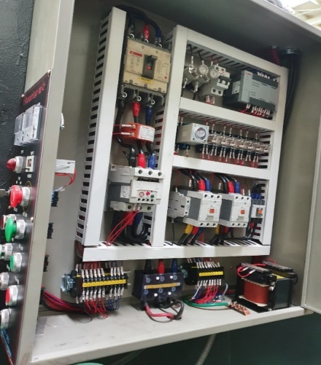
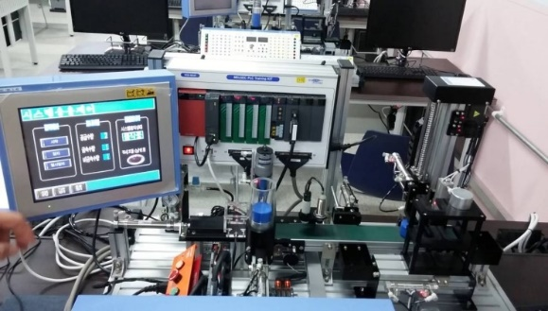
1
스마트팩토리의 개요
■ HMI/SCADA
■ 시퀀스제어
■ PLC 제어

Slide 8
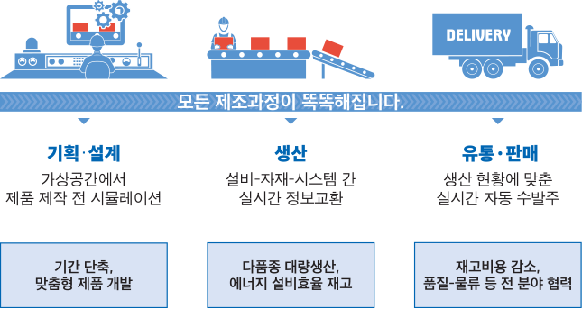
1
스마트팩토리의 개요

Slide 9
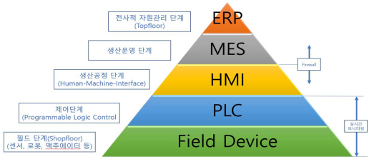
1
스마트팩토리의 개요
제조실행시스템(MES)
주문의 착수에서 완성품에 이르기까지의 생산활동을 추적관리하고, 생산의 최적화를 위한 정보를 제공한다.
언제, 어디에서, 어떻게 생산하였는지에 대한 세부정보를 실시간 제공한다.
ERP 시스템과 하위 생산시스템까지의 제어를 통합시켜주는 역할 수행.

Slide 10
1
스마트팩토리의 개요
ERP(기업자원관리)
ERP(Enterprise Resource Planning)란 기업 내 생산, 물류, 재무, 회계, 영업과 구매, 재고 등 경영 활동 프로세스들을 통합적으로 연계해 관리해 주며, 기업에서 발생하는 정보들을 서로 공유하고 새로운 정보의 생성과 빠른 의사결정을 도와주는 전사적자원관리시스템을 말한다.
독립적으로 운영되던 인사정보, 재무정보, 생산관리, 유통판매관리 등을 하나로 통합하여 기업내의 인적, 물적 자원 활용도를 최적화해 주는 통합정보시스템이다.
업무효율성, 신속한 의사결정, 원가절감, 고객만족도, 경영 혁신..
Notes:
전사적 자원관리 : 독립적으로 운영되던 인사정보, 재무정보, 생산관리 시스템 등을 하나로 통합하여 기업내의 인적, 물적 자원 활용도를 최적화해 주는 통합정보시스템이다. – 업무효율성, 신속한 의사결정, 원가절감, 고객만족도, 경영 혁신.
ERP(Enterprise Resource Planning, 전사적자원관리)란 기업 내 생산, 물류, 재무, 회계, 영업과 구매, 재고 등 경영 활동 프로세스들을 통합적으로 연계해 관리해 주며, 기업에서 발생하는 정보들을 서로 공유하고 새로운 정보의 생성과 빠른 의사결정을 도와주는 전사적자원관리시스템 또는 전사적통합시스템을 말한다.

Slide 11
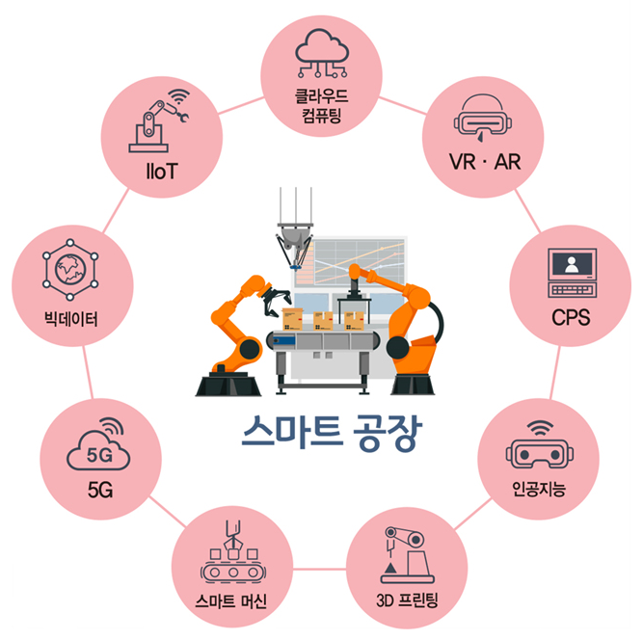
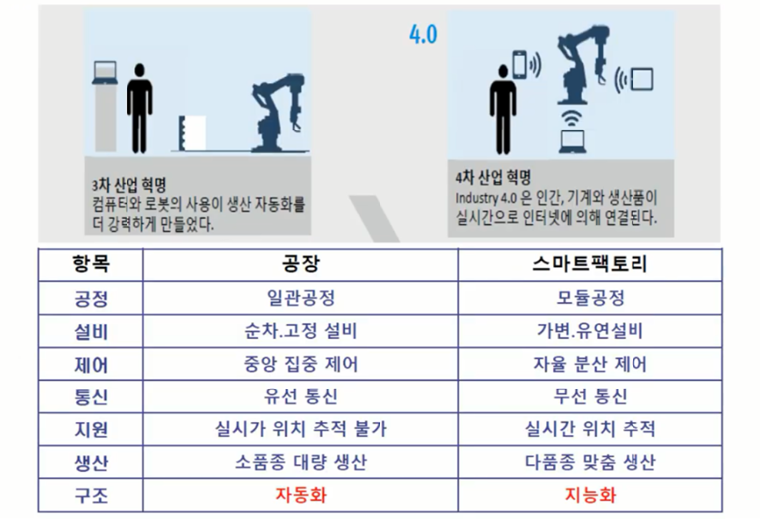
1
스마트팩토리의 개요
클라우드서비스
인터넷을 통하여 제공받는 인프라(Infra), 플랫폼(Platform), 소프트웨어 등의 서비스(예, CPU, 메모리, 디스크, 개발 플랫폼, 콘텐츠, 응용 소프트웨어).
스마트팩토리의 특징

Slide 12
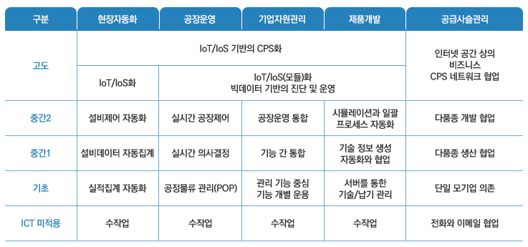
1
스마트팩토리의 개요
스마트팩토리의 4단계
단계별 특징

Slide 13
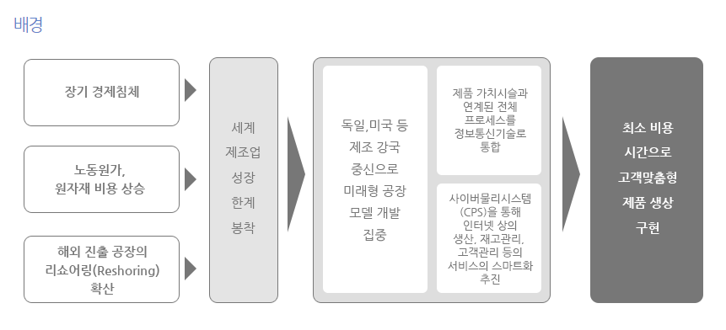
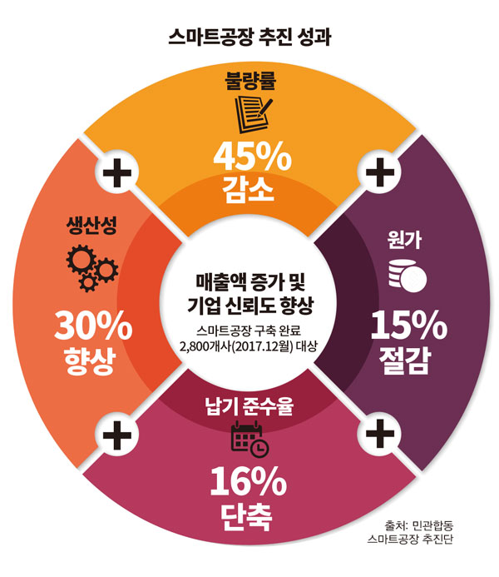
2
스마트팩토리의 배경
등장 배경
4차산업혁명 - 대량의 데이터가 매일매일 생성
기술 변화 속도가 급격하게 빠르고 파괴력이 커짐
인구 고령화 / 숙련 기술자의 감소 / 제품의 life cycle 감소

Slide 14
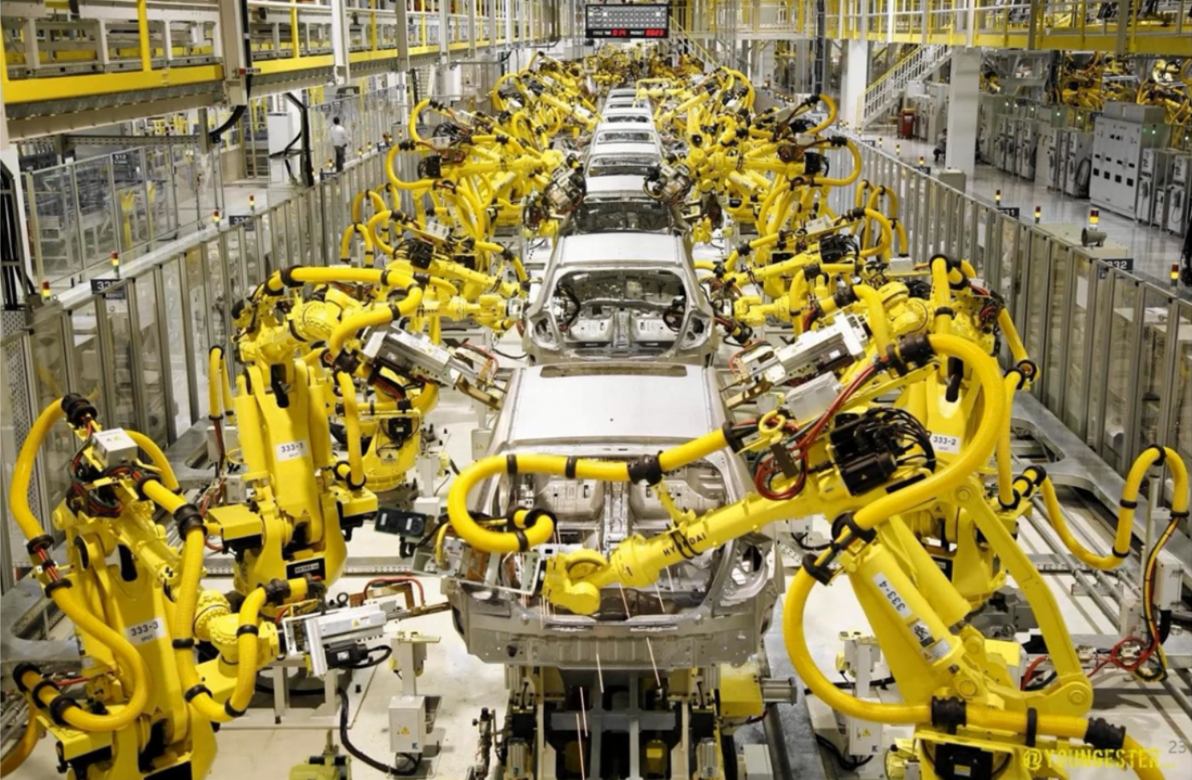

Slide 15
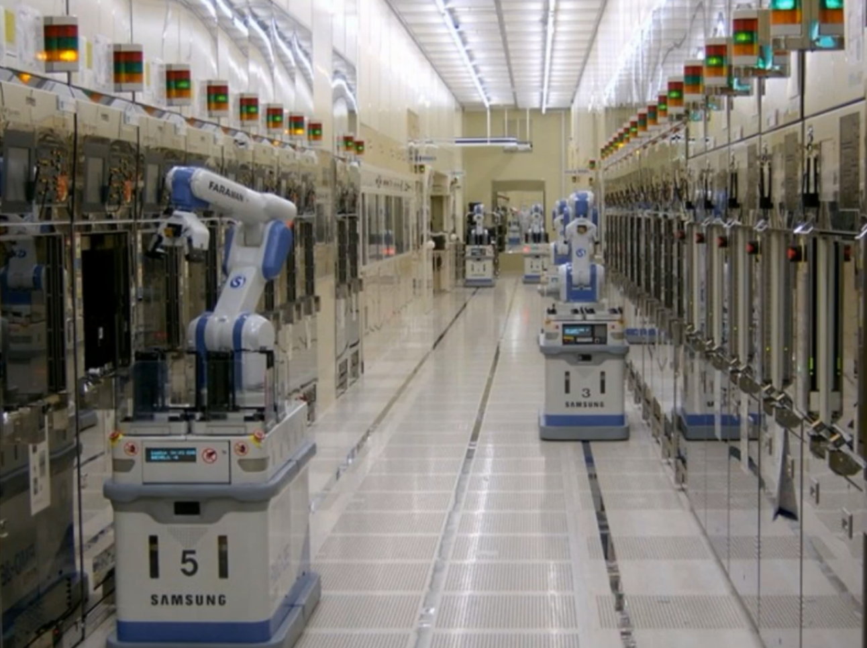

Slide 16
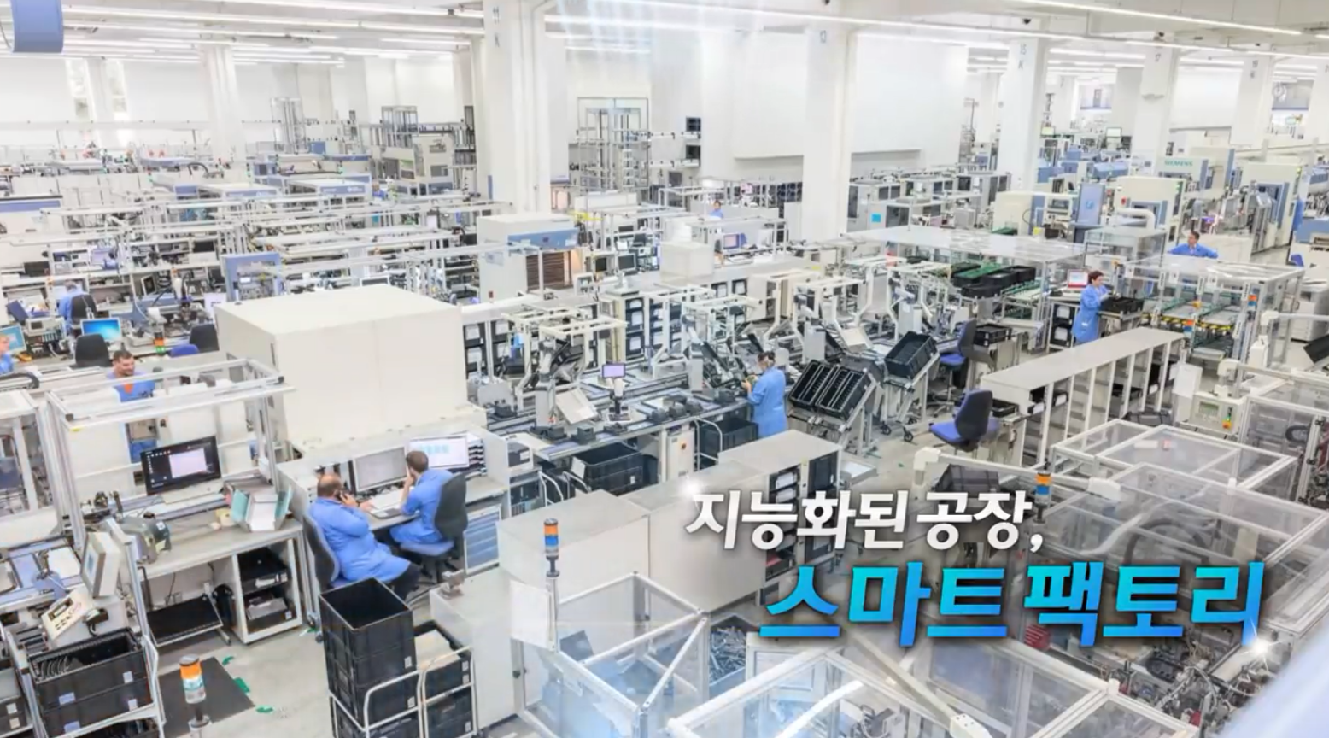

Slide 17
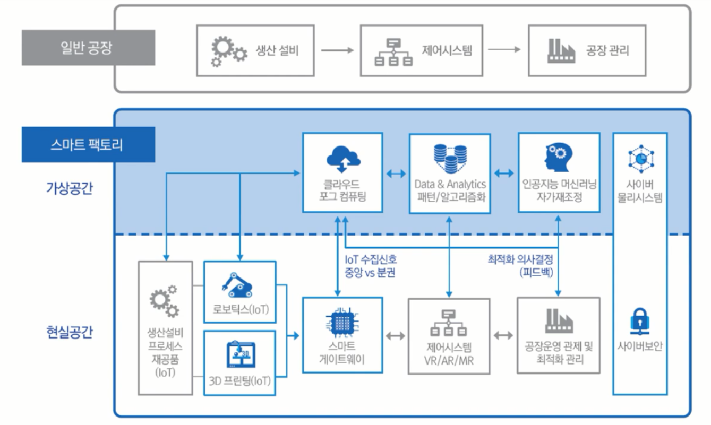

Slide 18
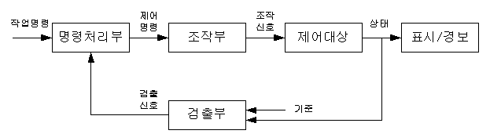
1
PLC 제어의 개요
PLC 제어란?
자동 제어의 기본 동작
PLC(Programmable Logic Controller)제어는 자동화 시스템을 구축하는데 필요한 대표적인 기술로 저장된 프로그램에 의해 드릴 모터, 컨베이어, 실린더, 표시 램프 등 주변기기를 자동으로 동작하도록 제어하는 기술이다.
시퀀스 제어
미리 정해진 순서나 일정한 논리에 따라 제어의 각 단계를 순차적으로 진행하는 제어 방식, 내장된 프로그램이 없이 릴레이, 개폐기, 타이머 등으로 구성된 전기 회로 시스템이다.

Slide 19
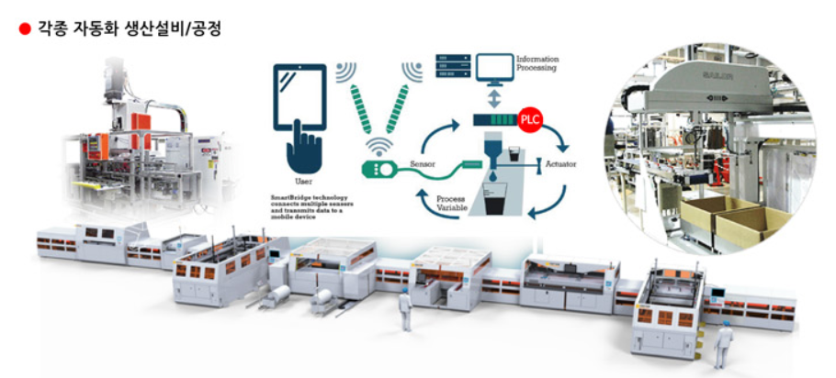
1
PLC 제어의 개요

Slide 20
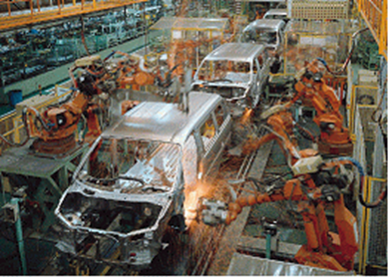
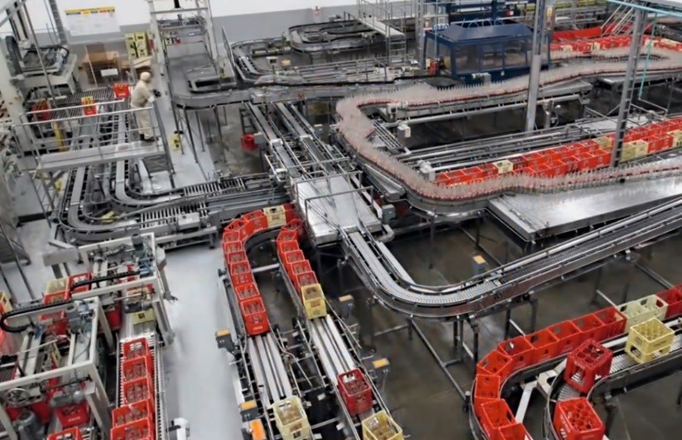
1
PLC 제어의 개요
PLC의 활용 분야
공장 자동화/생산라인제어
교통 신호등 제어
엘리베이터 제어
자동 주차 타워 관리
분야 | 제어 대상
전기, 전자 산업 | 모터 제어, 컨베이어 제어, 가공 제어, 조립 제어
기계 산업 | 산업용 로봇 제어, 공작 기계 제어, 송‧배수 펌프 제어
제철, 제강 산업 | 하역 제어, 수송 제어, 압연 라인 제어
자동차 산업 | 전송 라인 제어, 조립 라인 제어, 도장 라인 제어
상하수도 | 정수장 제어, 하수 처리 제어, 송‧배수 펌프 제어
물류 산업 | 자동 창고 제어, 하역 설비 제어, 반송 라인 제어
PLC 활용

Slide 21
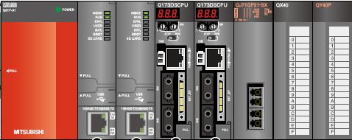
2
PLC 의 구조 및 원리
PLC 모듈의 하드웨어 구조
컴퓨터에서 작성한 PLC 프로그램을 PLC로 전송한다.
입력기기
출력기기
조작스위치
리미트 스위치
근접 센서
광전 센서
초음파 센서
표시 램프
모터
솔레 노이드
컨베이어

Slide 22
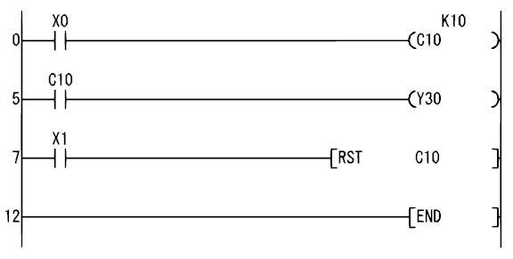
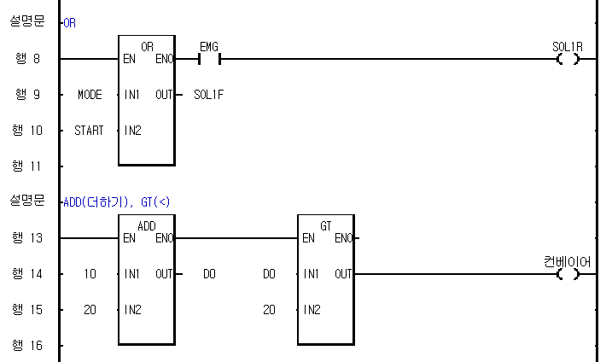
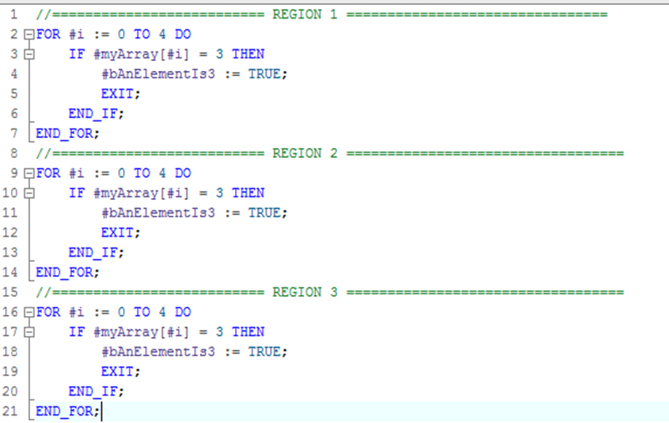
2
PLC 의 구조 및 원리
IL
PLC 제어 프로그래밍 언어
명령어 | 디바이스
LD | X0
OUT | C10 K10
LD | C10
OUT | Y30
LD | X1
RST | C10
LD
ST
FBD

Slide 23
2
PLC 의 구조 및 원리
PLC의 작업 처리 순서

Slide 24
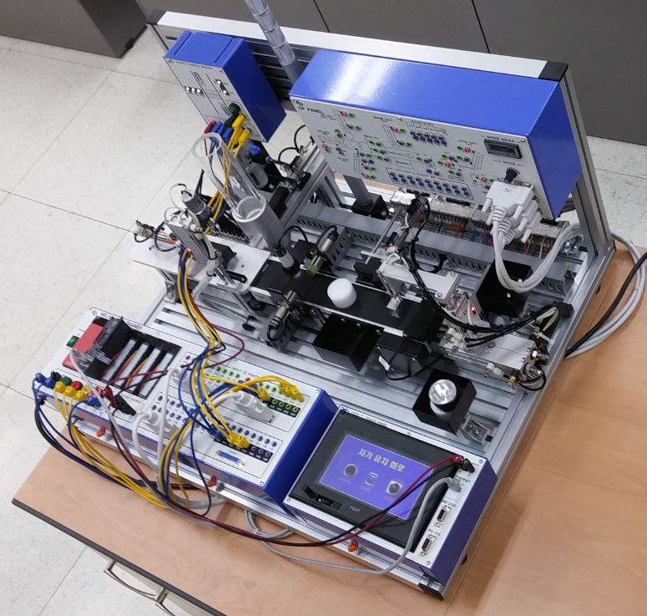
2
PLC 의 구조 및 원리
생산자동화 시스템

Slide 25
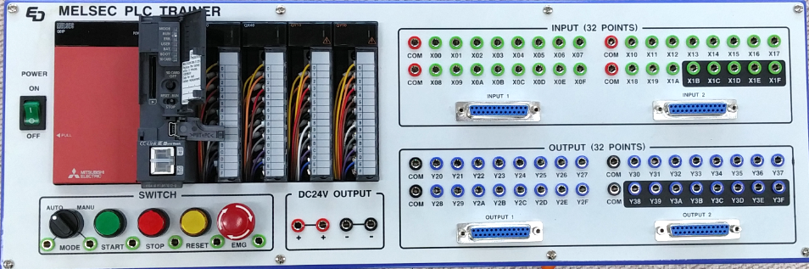
2
PLC 의 구조 및 원리
PLC 본체 및 I/O 포트

Slide 26
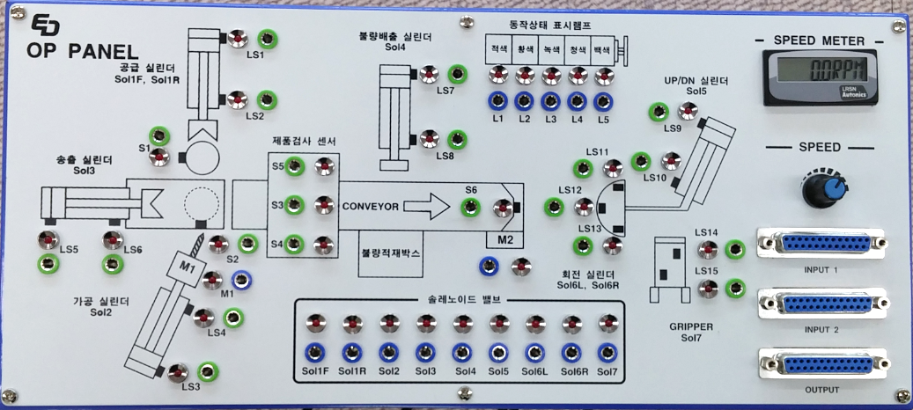
2
PLC 의 구조 및 원리
Operational 패널

Slide 27
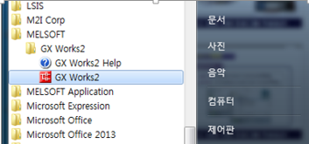
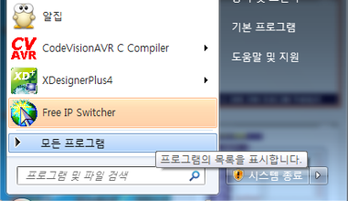
1
멜섹(melsec) 프로그램 사용법
프로그램의 실행
[아이콘 실행]: 바탕화면에 있는 [GX Works2] 를 더블 클릭한다.
[메뉴 실행]: [시작]-[프로그램]-[MELSOFT]-[GX Works2]를 클릭한다.

Slide 28
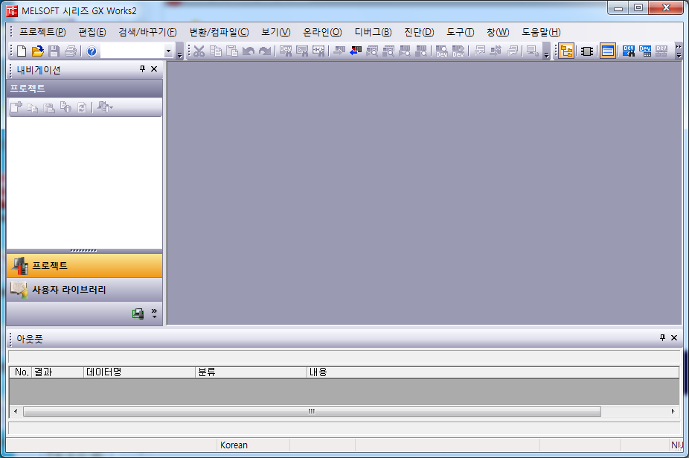
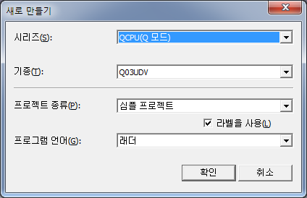
1
멜섹(melsec) 프로그램 사용법
프로그래밍 절차
새 프로젝트
LD 프로그램
컴파일(번역)
시뮬레이션
접속 후 실행

Slide 29
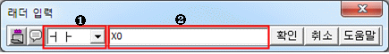
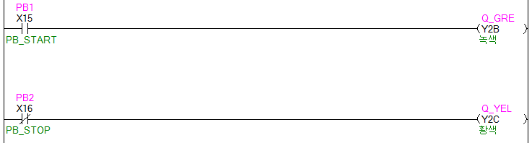
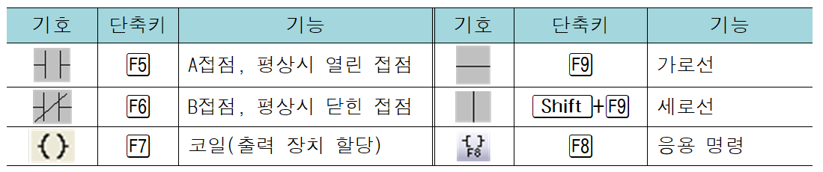
2
PLC 프로그래밍 작성 절차
래더 입력
라벨명
디바이스
코멘트

Slide 30
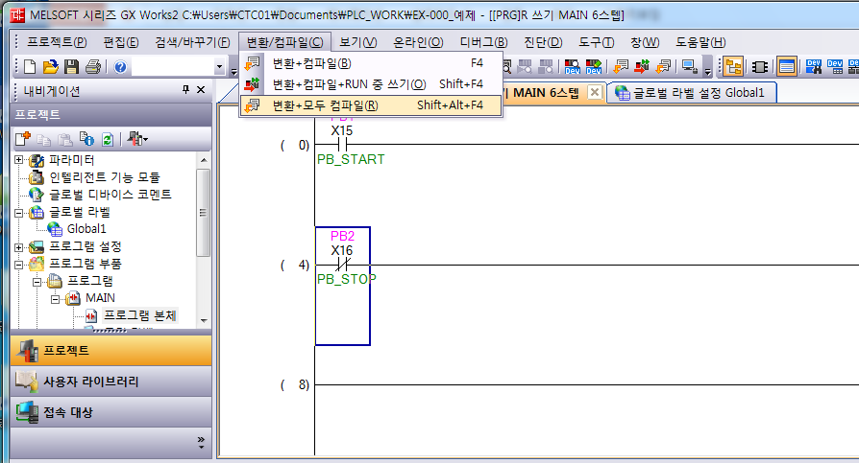
2
PLC 프로그래밍 작성 절차
변환 및 컴파일하기

Slide 31
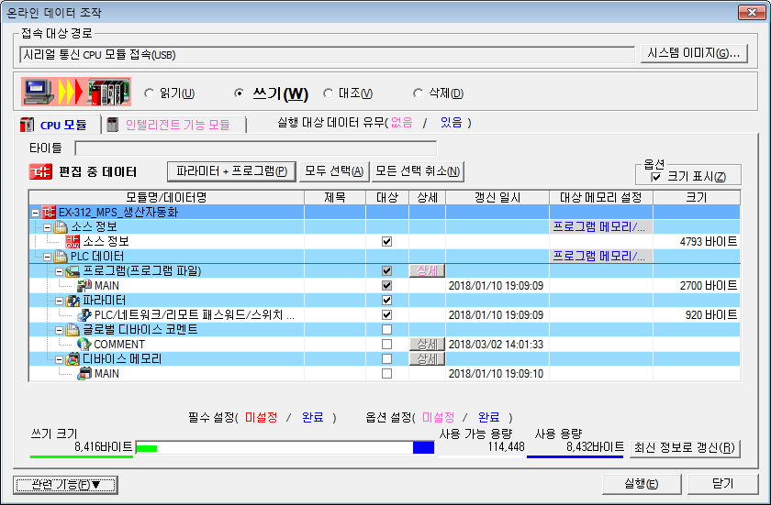
2
PLC 프로그래밍 작성 절차
PLC 쓰기

Slide 32
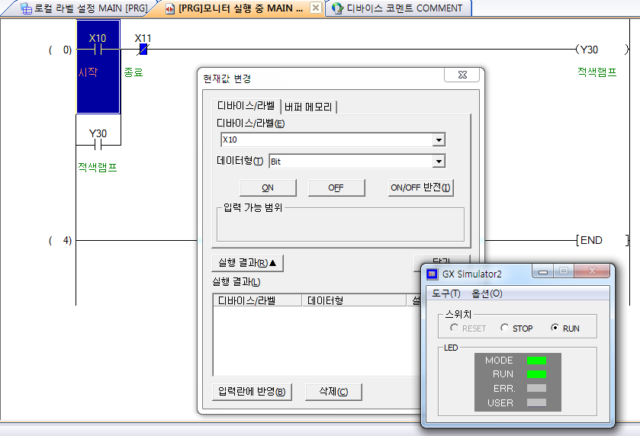
2
PLC 프로그래밍 작성 절차
시뮬레이션 하기

Slide 33
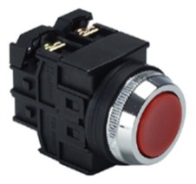
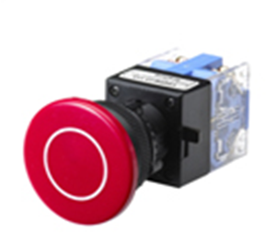
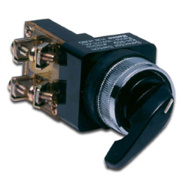
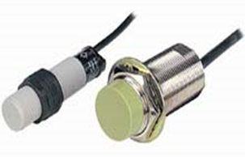
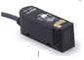





3
입출력 디바이스
입력기기
누름 스위치 비상 스위치 선택스위치 근접센서 포토센서
출력기기
표시등 전동기 전자밸브 실린더 컨베이어

Slide 34






3
입출력 디바이스
A접점과 B접점
구분 | 평상시 | 조작할 때
A접점
B접점
A접점
(상시 off)
B접점
(상시 on)

Slide 35

4
시퀀스 명령어
직렬회로 /병렬회로

Slide 36

4
시퀀스 명령어
양변환 검출/ 음변환 검출
스위치ON
스위치OFF
1스캔

Slide 37


4
시퀀스 명령어
SET / RST 명령
셋(set)
SET
리셋(reset)
RST
출력

Slide 38
4
시퀀스 명령어
비트 디바이스 / 워드 디바이스

Slide 39

4
시퀀스 명령어
입출력 디바이스 주소

Slide 40


5
프로그래밍 기본 회로
자기 유지 회로(OFF 우선)
자기 유지 회로(ON 우선)

Slide 41

5
프로그래밍 기본 회로
인터록 회로

Slide 42
5
프로그래밍 기본 회로
[해보기 4-1] 장학퀴즈 회로
[동작 조건]
① PB1을 누르면 GREEN이 켜진다.
② PB2를 누르면 YELLOW가 켜진다.
③ PB3을 누르면 RED가 켜진다.
④ 2개 이상의 스위치를 동시에 누르면 가장 먼저 누른 스위치와
연결된 램프 1개만 켜진다.
⑤ PB4를 누르면 모두 소등되고 처음 상태로 돌아간다.

Slide 43
5
프로그래밍 기본 회로
[과제-1] 일치 회로
[동작 조건]
① PB1(START)을 누르면 드릴모터가 회전한다.
② PB2(STOP)를 누르면 컨베이어가 동작한다.
③ 드릴모터와 컨베이어가 모두 동작하거나 모두 정지하면 녹색등이 켜진다.
PB1 : X15
드릴모터 : Y29
녹색등 : Y2D
PB2 : X16
컨베이어 : Y2A

Slide 44
5
프로그래밍 기본 회로
[과제-2] 램프 온/오프 회로
[동작 조건]
① PB1을 누르면 RED가 켜진다(on).
② PB1을 다시 누르면 RED가 꺼진다(off).
③ 버튼을 누를 때마다 RED 램프의 on/off 동작이 반복된다.
PB1 : X15
RED : Y2B

Slide 45

5
프로그래밍 기본 회로
[과제-2] 램프 온/오프 회로
PB1 : X15
RED : Y2B

Slide 46

5
프로그래밍 기본 회로
카운터 명령

Slide 47

5
프로그래밍 기본 회로
타이머 회로

Slide 48

5
프로그래밍 기본 회로
On Delay 타이머

Slide 49

5
프로그래밍 기본 회로
Off Delay 타이머

Slide 50

5
프로그래밍 기본 회로
플리커(fliker) 회로

Slide 51


5
프로그래밍 기본 회로
5색 램프 순차 제어하기
···· (중략) ····

Slide 52
5
프로그래밍 기본 회로
[과제-3] 5색 램프(무한 반복)
[동작 조건]
① PB1을 누르면 5색 램프가 1초 간격으로 1개씩 켜졌다 꺼진다.
② 마지막 램프(흰색)이 꺼진 후 1초 후에는 처음부터 반복한다.
③ PB2를 누르면 램프가 꺼진 후 프로그램을 종료한다.
PB1 : X15
PB2 : X16
RED : Y2B

Slide 53
5
프로그래밍 기본 회로
[과제-4] 타이머/카운터 회로
[동작 조건]
① PB1(START)을 누르면 RED 램프가 0.5초 간격으로 깜박인다.
② PB2(STOP)를 누르면 RED 램프가 꺼진다.
③ 카운터 명령을 추가하여 지정된 횟수만큼 깜박인 후 자동으로 종료한다.
PB1 : X15
PB2 : X16
RED : Y2B

Slide 54

6
실린더 제어 프로그래밍
실린더 단속 제어하기(1회, 양솔)

Slide 55

6
실린더 제어 프로그래밍
실린더 연속 제어하기

Slide 56
6
실린더 제어 프로그래밍
[과제-5] 실린더 왕복(횟수 지정)
[동작 조건]
① PB1(START)을 누르면 실린더(SOL3)가 연속으로 왕복운동한다.
② PB2(STOP)를 누르면 실린더의 왕복운동이 정지한다.
③ 카운터 명령을 추가하여 지정된 횟수만큼 왕복한 후 자동으로 정지한다.
PB1 : X15
PB2 : X16
SOL3 : Y23

Slide 57

6
실린더 제어 프로그래밍
2개의 실린더 연속 제어하기

Slide 58

6
실린더 제어 프로그래밍
2개의 실린더 연속 제어하기

Slide 59

7
신호등 제어 프로그래밍
신호등 제어하기

Slide 60
7
신호등 제어 프로그래밍
신호등 제어하기

Slide 61

7
신호등 제어 프로그래밍
신호등 제어하기

Slide 62

7
신호등 제어 프로그래밍
신호등 제어하기

Slide 63

8
생산자동화 시스템
그리퍼 작동하기

Slide 64

8
생산자동화 시스템
그리퍼 작동하기

Slide 65

8
생산자동화 시스템
그리퍼 작동하기

Slide 66

8
생산자동화 시스템
그리퍼 작동하기

Slide 67

8
생산자동화 시스템
생산자동화 공정제어하기
A+
B+
B-
A-
C+
C-

Slide 68

8
생산자동화 시스템
생산자동화 공정제어하기

Slide 69

8
생산자동화 시스템
생산자동화 공정제어하기

Slide 70
8
생산자동화 시스템
입출력 디바이스 라벨 목록
디바이스 | 라벨 | 기능 | 디바이스 | 라벨 | 기능
리드스위치 | LS1 | SOL1 후진 감지 | 공급 SOL | SOL1F | 전진
 | LS2 | SOL1 전진 감지 |  | SOL1R | 후진
 | LS3 | SOL2 후진 감지 | 드릴 SOL | SOL2 | 단동 SOL
 | LS4 | SOL2 전진 감지 | 송출 SOL | SOL3 | 단동 SOL
 | LS5 | SOL3 후진 감지 | 불량 배출 | SOL4 | 단동 SOL
 | LS6 | SOL3 전진 감지 | UP/DOWN | SOL5 | 단동 SOL
센서 | SEN1 | 공급 물체 감지 | 회전 LEFT | SOL6L | 그리퍼 회전
 | SEN2 | 가공 준비 감지 | 회전 RIGHT | SOL6R | 그리퍼 회전
 | SEN3 | 불량 여부 감지 | 그리퍼 | SOL7 | 그리퍼 가동
 | SEN4 | 금속/비금속 | DRILL | DRILL | 드릴 모터
 | SEN6 | 도착 감지 | CONVEYOR | CONVEYOR | 컨베이어 모터

Slide 71



1
HMI PLC 제어의 개요
HMI PLC 제어의 개요
HMI(Human-Machine Interface) : 사용자가 기계장비나 시스템 또는 컴퓨터 프로그램과 소통할 수 있도록 상호 작용을 해 주는 인터페이스.
기계장비나 시스템의 동작 상태를 화면을 통해 원격으로 모니터링 하거나 또는 화면상에서 직접 터치하여 원격 제어할 수 있다.

Slide 72


1
HMI PLC 제어의 개요
HMI PLC 제어의 활용 예

Slide 73


2
작화 프로그램 사용법
TOP Design Studio 사용법

Slide 74

2
작화 프로그램 사용법
TOP Design Studio 사용법

Slide 75

2
작화 프로그램 사용법
TOP Design Studio 사용법

Slide 76

2
작화 프로그램 사용법
TOP Design Studio 사용법

Slide 77

3
HMI PLC 프로그래밍
램프 온/오프 제어하기

Slide 78

3
HMI PLC 프로그래밍
램프 온/오프 제어하기

Slide 79

3
HMI PLC 프로그래밍
램프 온/오프 제어하기

Slide 80

3
HMI PLC 프로그래밍
램프 온/오프 제어하기

Slide 81

3
HMI PLC 프로그래밍
램프 온/오프 제어하기

Slide 82

3
HMI PLC 프로그래밍
램프 온/오프 제어하기

Slide 83

3
HMI PLC 프로그래밍
램프 온/오프 제어하기

Slide 84

3
HMI PLC 프로그래밍
램프 온/오프 제어하기

Slide 85

3
HMI PLC 프로그래밍
램프 온/오프 제어하기

Slide 86

3
HMI PLC 프로그래밍
신호등 제어하기

Slide 87

3
HMI PLC 프로그래밍
신호등 제어하기

Slide 88

3
HMI PLC 프로그래밍
신호등 제어하기

Slide 89
3
HMI PLC 프로그래밍
신호등 제어하기

Slide 90
3
HMI PLC 프로그래밍
신호등 제어하기

Slide 91

3
HMI PLC 프로그래밍
신호등 제어하기

Slide 92
3
HMI PLC 프로그래밍
신호등 제어하기

Slide 93

3
HMI PLC 프로그래밍
실린더 왕복운동 제어하기

Slide 94

3
HMI PLC 프로그래밍
실린더 왕복운동 제어하기

Slide 95

3
HMI PLC 프로그래밍
실린더 왕복운동 제어하기

Slide 96

3
HMI PLC 프로그래밍
실린더 왕복운동 제어하기

Slide 97

3
HMI PLC 프로그래밍
실린더 왕복운동 제어하기

Slide 98

3
HMI PLC 프로그래밍
실린더 왕복운동 제어하기

Slide 99

3
HMI PLC 프로그래밍
실린더 왕복운동 제어하기

Slide 100

3
HMI PLC 프로그래밍
실린더 왕복운동 제어하기

Slide 101
Thank You !
Seoul Technical High school

Slide 102
Diagram
1. 시퀀스 제어
Title
Add your text
ThemeGallery is a Design Digital Content & Contents mall developed by Guild Design Inc.
ThemeGallery is a Design Digital Content & Contents mall developed by Guild Design Inc.

Slide 103
Cycle Diagram
Add Your Text
Text
Text
Text
Cycle name
Text
Text

Slide 104
Diagram
Text
Add Your
Title Text
Text 1
Text 2
Text 3
Text 4
Text 5
Add Your
Title Text
Text 1
Text 2
Text 3
Text 4
Text 5
Text
Text
Text
Text

Slide 105
Diagram
Text
Text
Concept
Text
Text
Text
Text
Add Your Text

Slide 106
Diagram
Add Your Text
Add Your Text
Add Your Text
Add Your Text
Add Your Text
Add Your Text
Add Your Text
Add Your Text

Slide 107
Diagram
Add Your Text
Add Your Text
Add Your Text
Add Your
Title
Add Your Text

Slide 108
Diagram
Text
Text
Text
ThemeGallery is a Design Digital Content & Contents mall developed by Guild Design Inc.
ThemeGallery is a Design Digital Content & Contents mall developed by Guild Design Inc.
ThemeGallery is a Design Digital Content & Contents mall developed by Guild Design Inc.

Slide 109
Diagram
Text
Text
Text
Add Your Title
Text

Slide 110
Marketing Diagram
Concept
Concept
concept
Concept

Slide 111
Diagram
1
2
3
ThemeGallery is a Design Digital Content & Contents mall developed by Guild Design Inc.
ThemeGallery is a Design Digital Content & Contents mall developed by Guild Design Inc.
ThemeGallery is a Design Digital Content & Contents mall developed by Guild Design Inc.

Slide 112
Diagram
2001
2002
2003
2004
Your Text
Your Text
Your Text
Your Text
Your Text
Your Text
Your Text
Your Text

Slide 113
Diagram
Add Your Title
Add Your Title
ThemeGallery is a Design Digital Content & Contents mall developed by Guild Design Inc.
Add Your Title
ThemeGallery is a Design Digital Content & Contents mall developed by Guild Design Inc.
ThemeGallery is a Design Digital Content & Contents mall developed by Guild Design Inc.

Slide 114
Diagram
Company History
2003
2000
2003.10 Add Your Text
2003.10 Add Your Text
2003.10 Add Your Text
2002
2000.10 Add Your Text
2000.10 Add Your Text
2000.10 Add Your Text
2001
2002.10 Add Your Text
2002.10 Add Your Text
2002.10 Add Your Text
2001.10 Add Your Text
2001.10 Add Your Text
2001.10 Add Your Text

Slide 115
Table
 | Title | Title | Title | Title | Title
Title | O | O | O | O | O
Title | O | O | O | O | O
Title | O | O | O | O | O
Title | O | O | O | O | O
Title | O | O | O | O | O
Title | O | X | O | X | O

Slide 116
3-D Pie Chart
Text2
Text3
Text1
Text4
Text5

Slide 117
Marketing Diagram

Slide 118
Thank You !
www.themegallery.com

